Slide 1

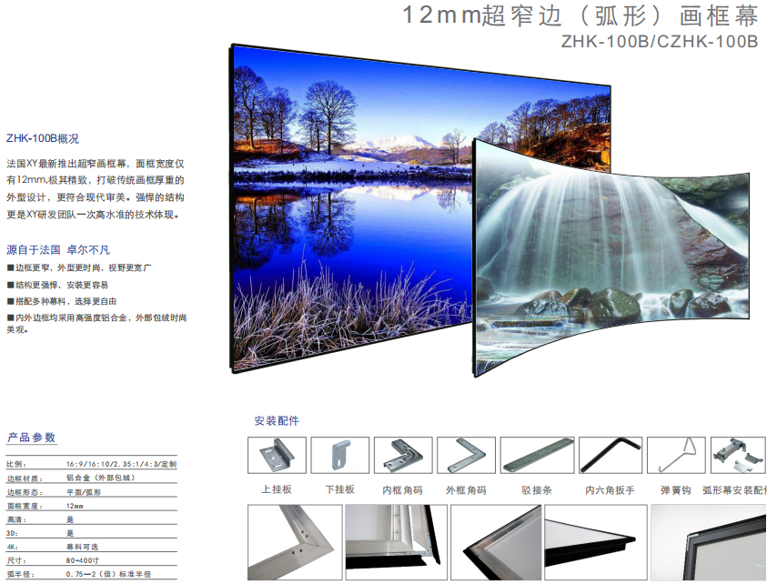
型号：ZHK-PET Grid
品牌：法国XY SCREEN
窄边画框ZHK-100B系列：
尺寸：80-200寸（可接受定制）
XY最新推出超窄画框幕，面框宽度仅有12mm，打破传统画框厚重的外型设计，更符合现代审美，视野更宽广，结构更强悍，安装更容易搭配多种幕料，选择更自由，内外边框均采用高强度铝合金，外部包绒时尚美观。
型号：短焦格栅PET抗光幕 PET Grid
材质:PET+格栅
增益:0.8
视角:130°
厚度: 0.48 毫米
最大宽幅:2.8 米
颜色:深灰
环保与保养:抗UV、防静电、可清洗、防潮、防火。
应用:画框幕，弧形幕。
推荐搭配投影机:超短焦投影机
特性描述
为了更快普及客厅激光超投电视技术，XY银幕在激光超投电视市场再次投放一款重磅产品——性价比极高的格栅超短焦抗光幕。此幕面采用物理抗光原理，其微小的格栅结构加上表面特别研制的光学分子涂层，能有效格挡吸收杂乱的环境光线，定向反射来自下方的超投光线至观看者眼中，以达到出色的抗光效果。
投影尺寸： 外框尺寸： 拿货价：

